Slide 1


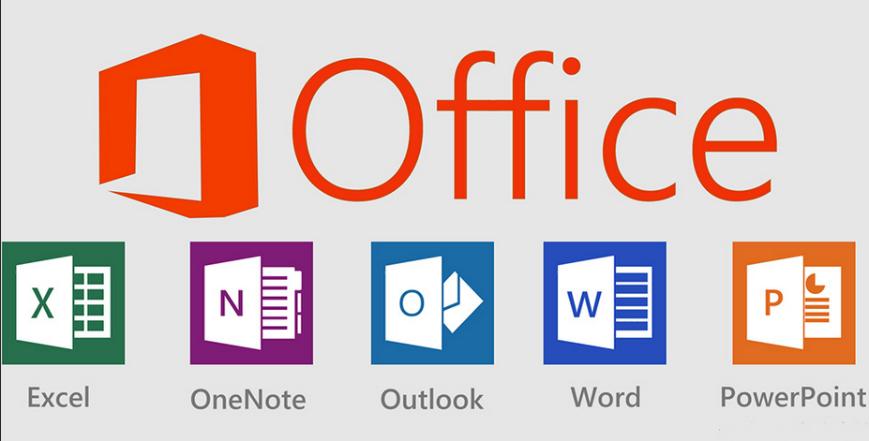
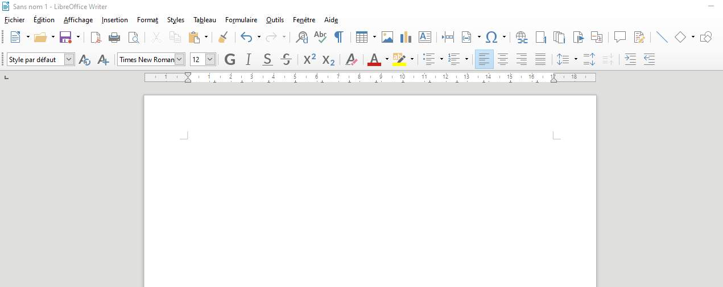
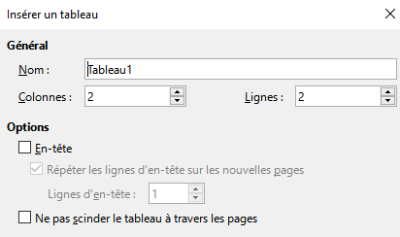
🖊 Traitement de texte
Pour modifier la couleur du texte
Menu
La règle : permet de modifier les marges
Permet de modifier la polie et la taille du texte
Gras, Italique, Souligné, Barré
Pour insérer une image par exemple
Zone de travail !
Aligner à gauche, centrer, aligner à droite ou « Justifier »
💡 Cliquez sur l'onglet "Insertion" puis sur "Image", puis retrouvez l'image que vous voulez intégrer dans les dossiers de votre ordinateur
Pour créer un tableau sur la page
💡 Sélectionnez le nombre de lignes et de colonnes souhaité
Notes:
Menu : différentes parties. Dans « fichier » vous trouverez pour enregistrer votre fichier
Tableau
Insertion

Slide 2
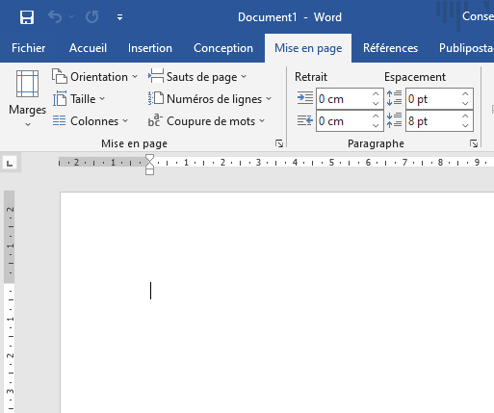
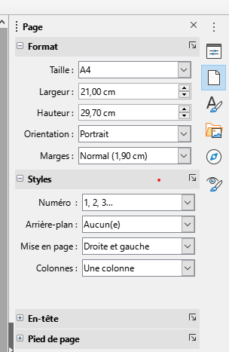
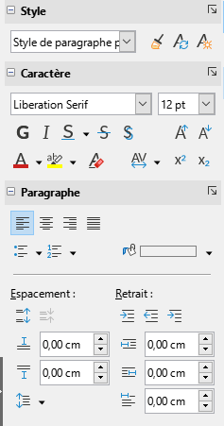
🖊 La mise en page
Word
OpenOffice
1
1
Permet de choisir l’orientation de votre page :
Portrait = vertical
Paysage = horizontal
1
Notes:
Menu : différentes parties. Dans « fichier » vous trouverez pour enregistrer votre fichier
Tableau
Insertion

Slide 3
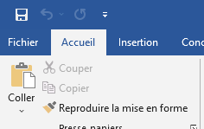
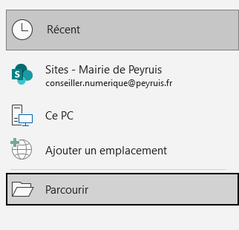
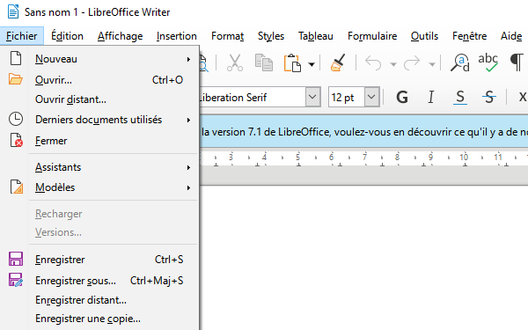
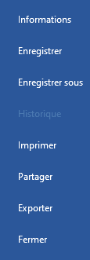
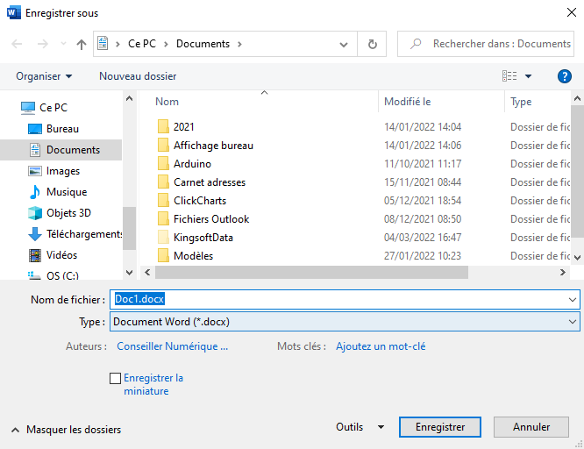
💾 Enregistrer son document
👉 Il faut enregistrer son travail
Word
OpenOffice

Slide 4
💾 Enregistrer son document
🧭 Choisissez où ranger votre document.
Emplacement final du fichier
1
Choisissez le nom de votre fichier
2
On peut aussi choisir le type de document en cliquant dessus : .doc, .ODT, .PDF
Cliquez ici pour finaliser l’enregistrement
4
3
Notes:
Odt : doc open office, modifiable
Doc : doc word, modifiable
PDF : non modifiable, permet de figer la mise en forme quand on veut le partager

Slide 5
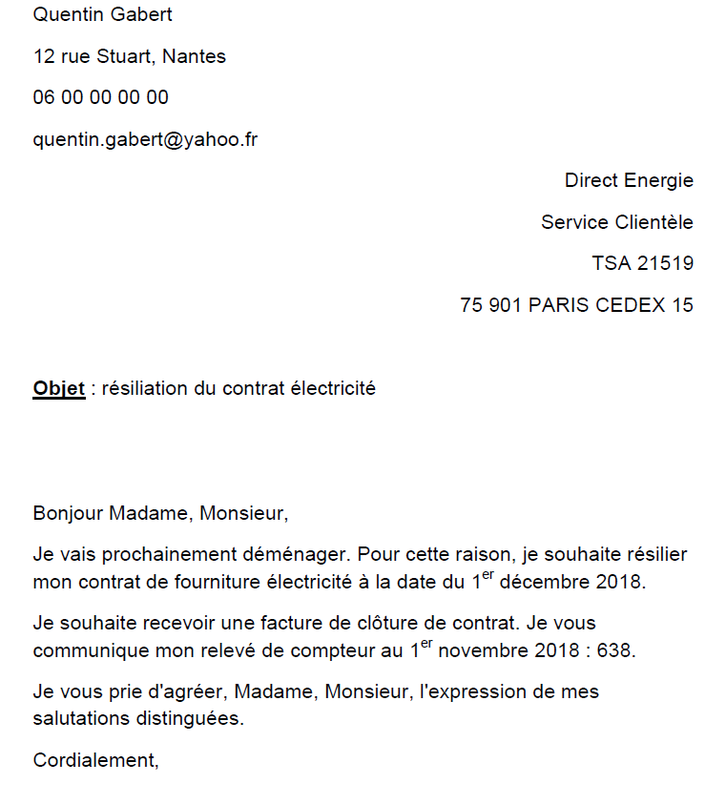
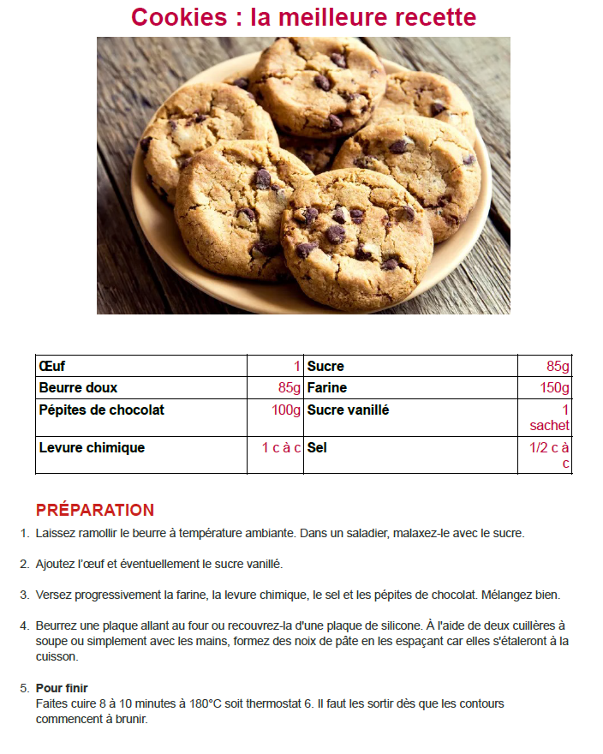


Slide 6
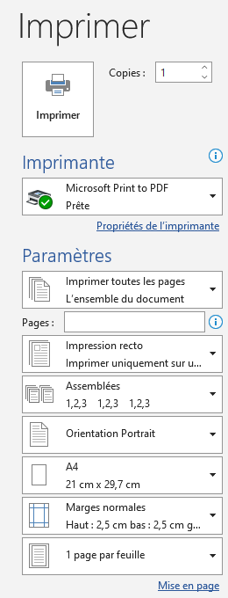
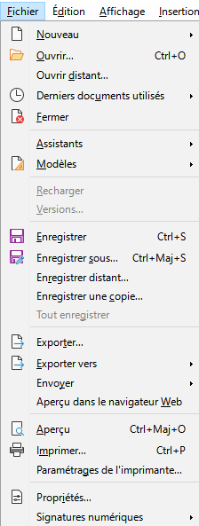
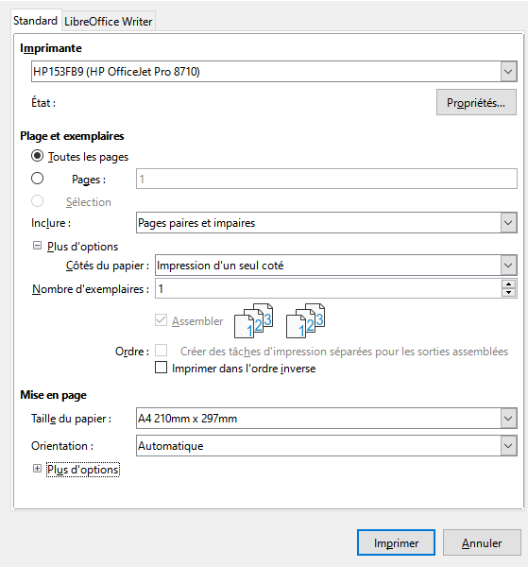
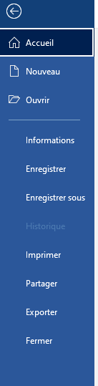
🖨 Imprimer son document
Word
OpenOffice
2
5
1
1
1
Sélectionne l’imprimante
2
Nombre de copies
3
3
2
Type d’impression
3
4
Sens du papier
4
4
5
Lance
l’impression
5

